Slide 1

Développement d’une application de
gestion de pharmacie

Slide 2
Plan :
Objectif
Gestion des taches
Technologie et Outils
Diagramme de use case
Diagramme de classe
Partie code

Slide 3
Objectifs :
Une application de gestion de pharmacie qui offre une gestion efficace des stocks et une visibilité optimale sur les produits disponibles.
Cette application vise à simplifier la gestion quotidienne des pharmacies en automatisant certaines tâches et en offrant une interface utilisateur conviviale pour les clients.
Nous allons explorer les fonctionnalités clés de cette application, ainsi que les avantages qu'elle offre aux pharmacies et à leurs clients

Slide 4
gestion des taches:
https://trello.com/invite/b/M6G4KzWT/ATTI13853f62d92855625850a1ca22d6e7db9FE10120/gestion-dune-pharmacie

Slide 5





Technologie et Outils
Langage de programmation : Java
Environnement de développement intégré (IDE) :IntelliJ IDEA, NetBeans,xamp
Base de données : MySQL,
Bibliothèques/Frameworks : JFrame,

Slide 6
Fonctionnalité de l’application
➔ Partie Produit :
Ajout
Suppression
Modification
Mises à jours
➔ Partie client :
Ajout
Suppression
Modification

Slide 7
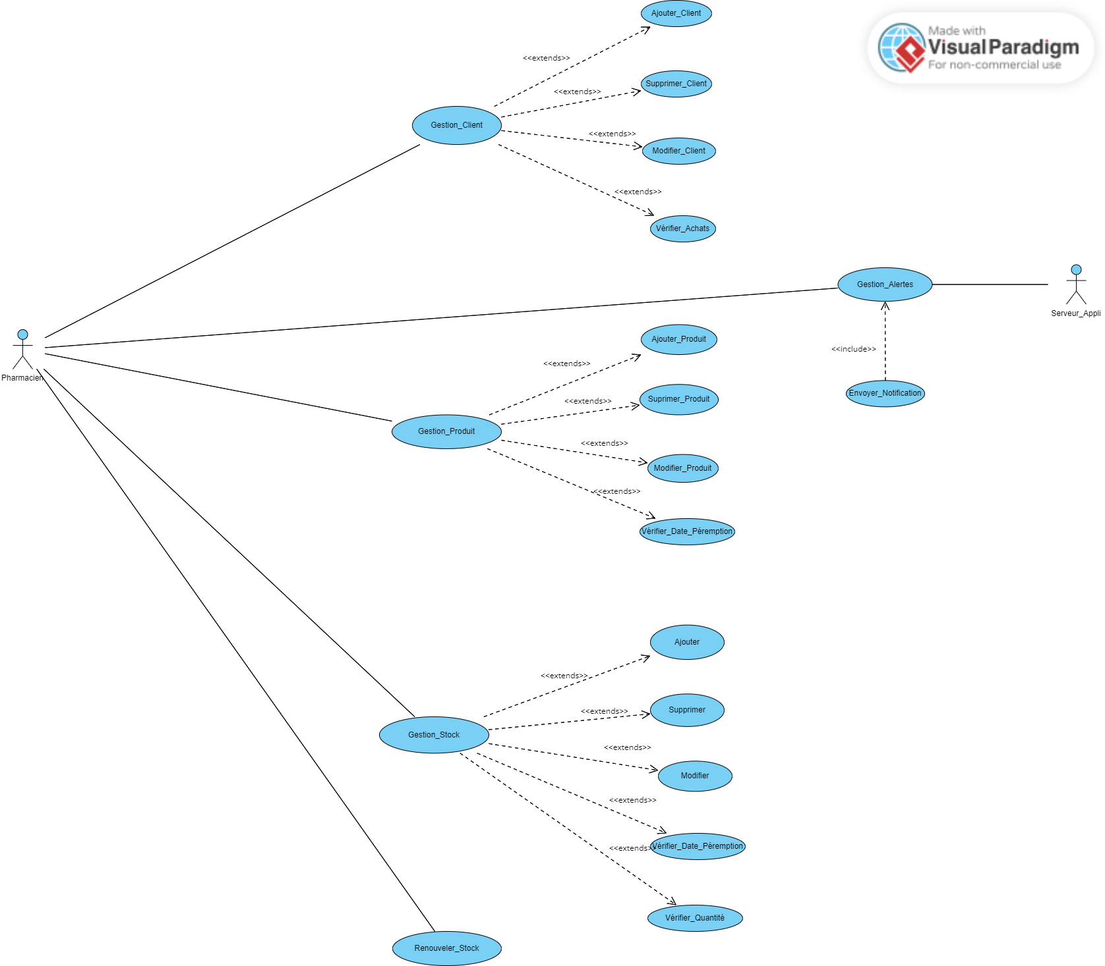
Diagramme de use case:

Slide 8
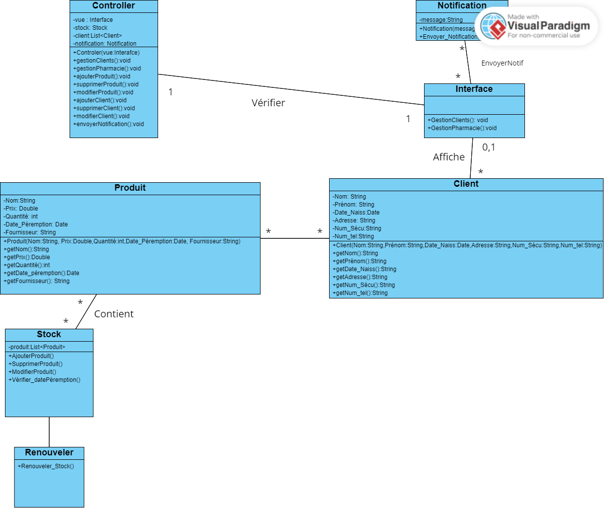
Diagramme de classe:

Slide 9
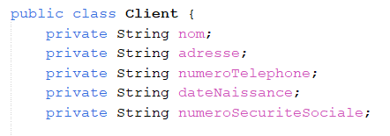
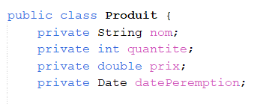
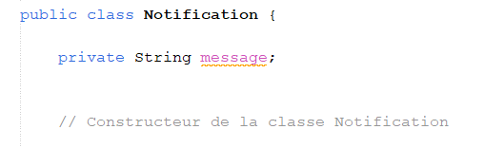

Partie code
Modèle :
Classe Client :
Classe Produit :
Classe Notification :
Classe Stock:

Slide 10

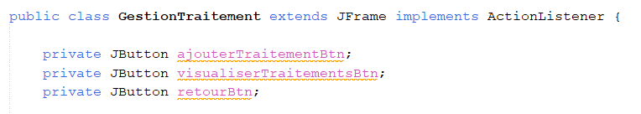
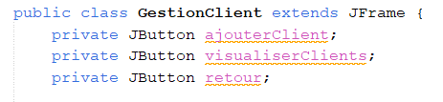
Partie code
Vue :
Classe Interface :
Classe GestionTraitement :
Classe GestionClient :

Slide 11
Partie code
contrôleur :
Représente le contrôleur de l'application, qui coordonne l'interaction entre la vue et le modèle.

Slide 12
Merci pour votre attention !

